Slide 1
第五章 特征选择
特征选择旨在通过去除不相关、冗余或嘈杂的特征，从原始特征中选择一小部分相关特征。特征选择通常可以带来更好的学习性能、更高的学习精度、更低的计算成本和更好的模型可解释性。

Slide 2
特征选择
5.1 引言
5.2 类别可分离性判据
5.3 特征子集的搜索策略

Slide 3
特征选择
5.1 引言
5.2 类别可分离性判据
5.3 特征子集的搜索策略

Slide 4
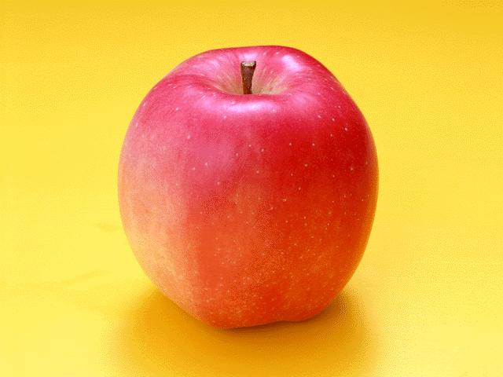







尺寸 重量 颜色

Slide 5
5.1 引言
基本概念
对分类器设计来说，使用什么样的特征描述事物，也就是说使用什么样的特征空间是个很重要的问题。
这个问题称之为描述量的选择问题，意思是指保留哪些描述量，删除哪些描述量的问题。
本章研究对特征空间进行改造,目的在于提高其某方面的性能，因此又称特征的优化问题。

Slide 6
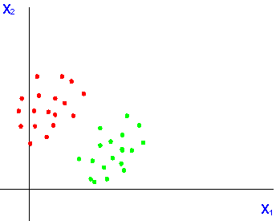
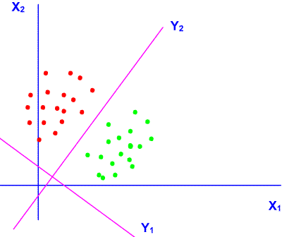
5.1 引言

Slide 7
5.1 引言
对特征空间的改造、优化,主要的目的是降维，即把维数高的特征空间改成维数低的特征空间，降维主要有两种途径。
一种是筛选掉一些次要的特征，问题在于如何确定特征的重要性，以及如何筛选。
另一种方法是使用变换的手段，限定在线性变换的方法上，通过变换来实现降维。

Slide 8
5.1 引言
基本概念
数据获取
预处理
特征提取 与选择
信号空间
特征空间
分类器 设计
分类决策
特征的选择与提取：
分析各种特征的有效性并选出最有代表性的特征是模式识别系统设计的关键步骤。
降低特征维数在很多情况下是有效设计分类器的重要课题。

Slide 9
三大类特征
5.1 引言
三大类特征：物理、结构和数字
物理和结构特征：易于为人的直觉感知，但有时难于定量描述，因而不易用于机器判别。
数字特征：易于用机器定量描述和判别，如基于统计的特征。

Slide 10
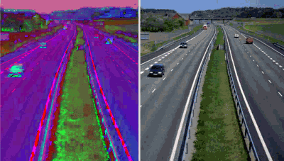
5.1 引言
特征空间的优化
对初始的特征空间进行优化是为了降维。即初始的特征空间维数较高。能否改成一个维数较低的空间，称为优化。
HSI
色调饱和度亮度
RGB
H定义颜色的频率，称为色调；S表示颜色的深浅程度，称为饱和度；I表示强度或亮度。
它分别用红（R）、绿（G）、蓝（B）三原色的组合来表示每个像素的颜色

Slide 11
5.1 引言
特征优化的两种方法
假设有D维特征向量空间，y={y₁,y₂,…y_{D}}：
特征选择是指从原有的D维特征空间，删去一些特征描述量，从而得到精简后的特征空间。在这个特征空间中，样本由降维后的d维的特征向量描述：x={x₁,x₂,…x_{d}}，d＜D。由于x只是y的一个子集，因此每个分量x_{i}必然能在原特征集中找到其对应的描述量x_{i}=y_{j}。
特征提取则是找到一个映射关系：A:Y→X，使新样本特征描述维数比原维数降低。其中每个分量x_{i}是原特征向量各分量的函数，即x_{i}=W^{T}y_{i}。

Slide 12
特征选择在概念上十分简单，即对原有特征进行删选优化 .
一般人常想，只要逐个分析每个特征，判断它对分类的价值，然后根据其价值删去或保留，这是人们常采用的方法，但是这种方法并不能保证特征空间的最优组合优化，因此本节仅讨论一些原理上更好的方法。

Slide 13
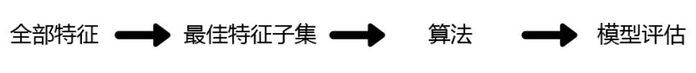
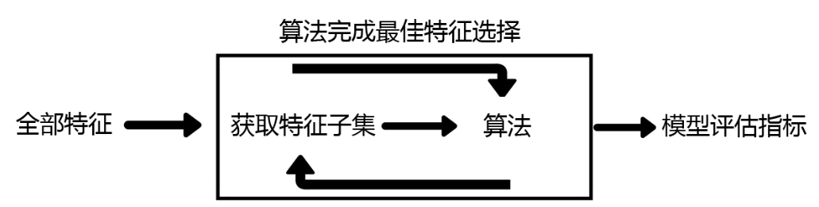
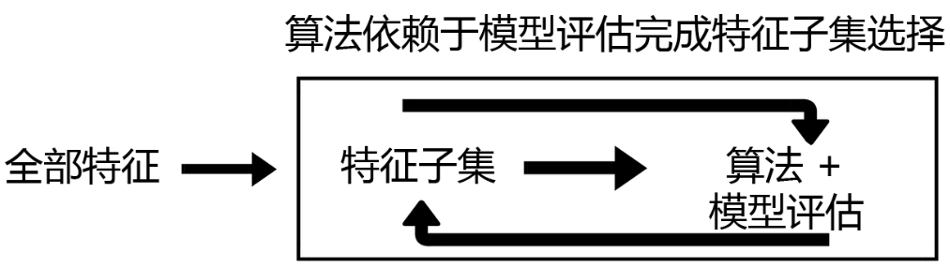
特征选择的方法：
Filter:过滤法，按照发散性或者相关性对各特征进行评分，设定阈值或者待选择阈值的个数，选择特征。
Wrapper: 包装法，根据目标函数 (通常是预测效果评分)，每次选择若干特征，或者排除若干特征
Embedded:嵌入法，先使用某些算法和模型进行训练，得到各个特征的权值系数，根据系数从大到小选择特征，类似于Filter方法，但是是通过训练来确定特征的优劣。

Slide 14
特征选择:从原始特征中挑选出一些最有代表性、分类性能最好的特征进行分类。（可解释性好）
要解决两个问题：
选择的标准，如可分离性判据
快速特征子集搜索算法
从D个特征中选取d个,共 种组合。若不限定特征选择个数，则共2^{D}种组合 － 典型的组合优化问题

Slide 15
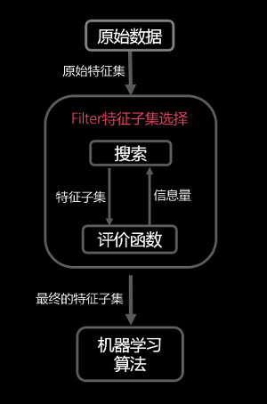
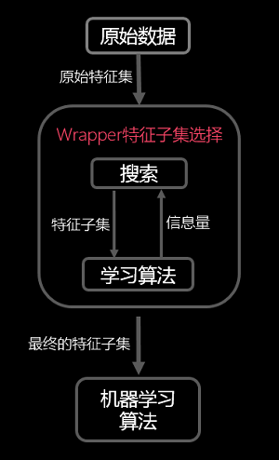

Slide 16
特征选择的方法：
是否直接考虑分类器性能
Filter方法：根据独立于分类器的指标J来评价所选择的特征子集S，在所有可能的特征子集中搜索出使得J最大的特征子集作为最优特征子集。不考虑所使用的学习算法。
Wrapper方法：将特征选择和分类器结合在一起，在分类过程中表现优异的的特征子集会被选中。
选择特征的顺序：
自下而上：特征数从零逐步增加到d。
自上而下：特征数从D开始逐步减少到d。

Slide 17
特征选择
5.1 引言
5.2 类别可分离性判据
5.3 特征子集的搜索策略

Slide 18
5.2 类别可分性判据
特征选择任务是从n个特征中求出对分类最有效的m个特征(m＜n)。
对于特征选择来讲，从n个特征中选择出m个特征，有 种组合方式。
哪一种特征组的分类效果最好？
这需要有一个比较标准，即需要一个定量的准则来衡量选择结果的好坏。

Slide 19
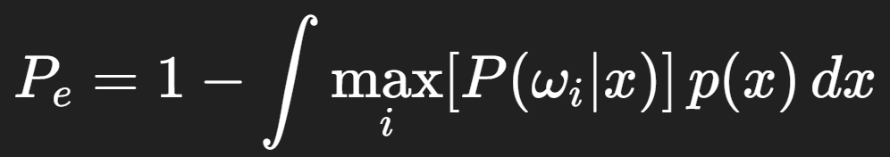
5.2 类别可分性判据
很自然地会想到，既然模式识别的目的是设计分类器，那么用分类器的错误概率作为准则就行了，也就是说，使分类器错误概率最小的那组特征，就应当是一组最有效的特征。
从理论上讲，这是完全正确的，但在实际使用中却有很大困难。
从错误概率的计算公式就会发现，即使在类条件概率密度已知的情况下，错误概率的计算就很复杂，何况实际问题中概率分布常常不知道，这使得直接用错误概率作为准则来评价特征的有效性比较困难。

Slide 20
5.2 类别可分性判据
用来定量检验分类性能的准则称为类别可分性准则J_{ij}, 需要满足以下几点：

Slide 21
5.2 类别可分性判据
最理想
设计分类器
错误概率最小
×
目的
理论
新的标准
（1）与错误概率有单调关系
（2）当特征独立时有可加性
（3）度量特性
（4）单调性

Slide 22
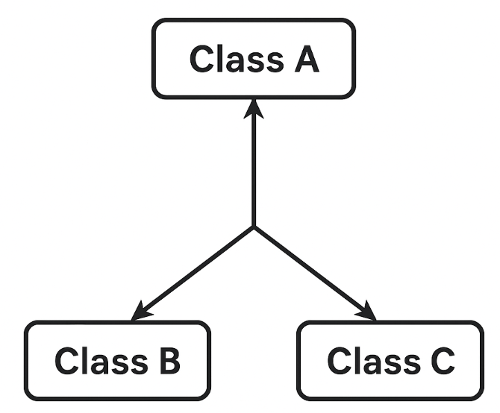
5.2 类别可分性判据
1.基于距离的可分性判据
2.基于概率分布的可分性判据
3.基于熵函数的可分性判据

Slide 23
1.基于距离的可分性判据
5.2 类别可分性判据
基于距离的可分性判据的实质是Fisher准则的延伸，即综合考虑不同类样本的类内聚集程度与类间的离散程度这两个因素。
判据的优化体现出降维特征空间较好地体现类内密集。一些不能体现类间分隔开的特征很可能被排除掉了。
掌握利用离散矩阵来描述数据离散程度的方法。

Slide 24
5.2 类别可分性判据
基于距离度量是常用来进行分类的重要依据，因为一般情况下同类物体在特征空间呈聚类状态，即从总体上说同类物体内各样本由于具有共性，因此类内样本间距离应比跨类样本间距离小。
Fisher准则是以类间距离尽可能大且保持类内距离较小的原理为基础的。同样在特征选择中也可以使用类似的原理，这一类被称为基于距离的可分性判据。
为了度量类内、类间的距离，可用其他方法描述方法，即描述样本的离散程度的方法。

Slide 25
5.2 类别可分性判据
1.基于距离的可分性判据
各类样本之间的距离越大，则类别可分性越大。因此，可以用各类样本之间的距离的平均值作为可分性准则

Slide 26
5.2 类别可分性判据
1.基于距离的可分性判据
各类样本之间的距离越大，则类别可分性越大。因此，可以用各类样本之间的距离的平均值作为可分性准则
总平均向量
均值向量
样本到质心的
平方距离
某类均值向量到总体样本向量之间的平方距离

Slide 27
5.2 类别可分性判据
1.基于距离的可分性判据
各类样本之间的距离越大，则类别可分性越大。因此，可以用各类样本之间的距离的平均值作为可分性准则
总平均向量
均值向量
各类均值向量的平均平方距离

Slide 28
5.2 类别可分性判据
1.基于距离的可分性判据
样本类间 离散度矩阵
样本类内 离散度矩阵
类间可分离性判据

Slide 29
5.2 类别可分性判据
1.基于距离的可分性判据
样本类间 离散度矩阵
样本类内 离散度矩阵
类间可分离性判据
基于距离的准则概念直观，计算方便，但与错误率没有直接联系

Slide 30
5.2 类别可分性判据
1.基于距离的可分性判据
基于距离的可分性判据的其他表达形式：

Slide 31
5.2 类别可分性判据
1.基于距离的可分性判据
优缺点：
优点：定义直观、易于实现，因此比较常用。
缺点：没有直接考虑样本的分布情况，很难在理论上建立起它们与分类错误率的联系，而且当两类样本的分布有重叠时，这些判据不能反映重叠的情况。

Slide 32
5.2 类别可分性判据
2.基于概率分布的可分性判据
基于距离的可分性判据原理直观，计算简便。但是这种原理没有考虑概率分布，因此当不同类样本中有部分在特征空间中交迭分布时，简单地按距离划分，无法表明与错误概率之间的联系。
基于概率分布的可分性判据则依据如下观察到的现象。如果不考虑各类的先验概率，或假设两类样本的先验概率相等，那么从两类条件概率分布可以看出，如果两类条件概率分布互不交迭，即对p(X|ω2)≠0处都有p(X|ω1)＝0，则这两类就完全可分；另一种极端情况是对所有X都有p(X|ω1)＝p(X|ω2)，则两类就完全不可分。

Slide 33
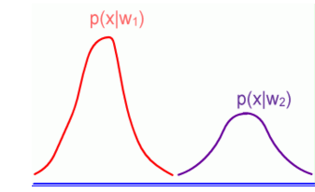
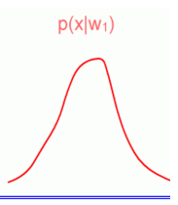
5.2 类别可分性判据
2.基于概率分布的可分性判据
完全可分
对p(X|ω2)≠0处都有p(X|ω1)＝0
完全不可分
对所有X都有p(X|ω1)＝p(X|ω2)

Slide 34
5.2 类别可分性判据
2.基于概率分布的可分性判据
显然不同类别在特征空间X中的分布要尽可能不一样，则分类就比较容易，通俗的讲，则不同类别在特征空间的不同区域聚集，则分类就容易，它们重迭的程度越低，越有别于分类。
为了考查在不同特征下两类样本概率分布的情况，定义了基于概率分布的可分性判据。
分布密度的交叠程度可用p(X|ω₁)及p(X|ω₂)这两个分布密度函数之间的距离J_{p}来度量，距离J_{p}有以下几个共同点：
1. J_{p}是非负，即J_{p} ≥0；
2.当两类完全不交迭时J_{p}达到其最大值；
3.当两类分布密度相同时， J_{p} ＝0

Slide 35
5.2 类别可分性判据
2.基于概率分布的可分性判据
1. Bhattacharyya距离（巴氏距离）：
显然，当p(X|ω₁)＝p(X|ω₂)对所有X值成立时J_{B}＝0，而当两者完全不交迭时J_{B}无穷大。巴氏距离与错误率的上界有直接关系，因此J_{B}不仅用来对特征空间进行降维优化，而且也用来对分类器的错误率作出估计。
2. Chernoff（切诺夫）界限：
其中S取[0，1]区间的一个参数，显然在S＝0.5时就变为J_{B}式，因此J_{B}是J_{C}的一个特例。

Slide 36
5.2 类别可分性判据
2.基于概率分布的可分性判据
3.散度：区分i，j两类总的平均信息
wi，wj对数似然比
对wi类的平均可分信息
对wj类的平均可分信息
散度J_{D}为两类平均可分信息之和

Slide 37
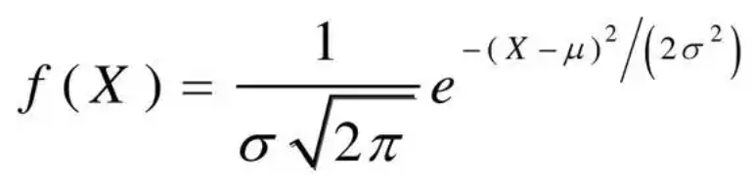
5.2 类别可分性判据
2.基于概率分布的可分性判据
当两类样本都服从正态分布，且协方差矩阵相等的情况下
散度为：
Mahalanobis距离
这也等于两类均值之间的Mahalanobis距离（。

Slide 38
5.2 类别可分性判据
3.基于熵的可分性判据
特征对分类的有效性也可以从后验概率角度来考虑。
已知最佳分类器是由后验概率决定的，如果对某些特征，各类后验概率都相等，即：P(ω_{i}|x) =1/c，其中c为类别数，则样本的类属就无法确定，或者只能任意指定样本所属类别。此时错误率为(c-1)/c。

Slide 39
5.2 类别可分性判据
3.基于熵的可分性判据
如果考虑另一极端，假设能有一组特征使得：P(ω_{i}|x) = 1,且P(ω_{j}|x) = 0,对任意j≠i。则此时样本x肯定属于ω_{i}类，错误率为0。
由此可看出，后验概率越集中，错误概率就越小，反之后验概率分布越平缓，即接近均匀分布，则分类错误概率就越大。为了衡量后验概率分布的集中程度，借用信息论中熵的概念，定义了基于熵的类别可分性判据。

Slide 40
5.2 类别可分性判据
3.基于熵的可分性判据
●
把类别ω_{i}, i=1,2,…,c看作一系列随机事件，它的发生依赖于随机向量x，给定x后ω_{i}的后验概率是P(ω_{i}|x) 。
●
如果根据x能完全确定ω，则ω就没有不确定性，对ω本身的观察就不会再提供信息量，此时熵为0，特征最有利于分类；熵来度量均一性。
●
如果x完全不能确定ω，则ω不确定性最大，对ω本身的观察所提供信息量最大，此时熵为最大，特征最不利于分类。

Slide 41
5.2 类别可分性判据
3.基于熵的可分性判据
■熵函数：衡量后验概率分布的集中程度
■ Shannon熵：
■平方熵：
■熵函数期望表征类别的分离程度：

Slide 42
特征选择
5.1 引言
5.2 类别可分离性判据
5.3 特征子集的搜索策略

Slide 43
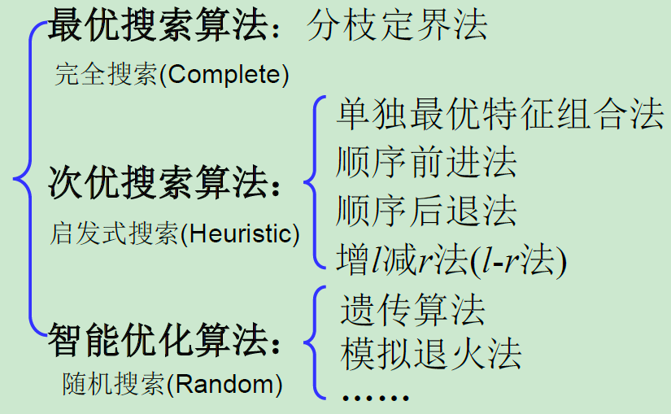
5.3特征子集的搜索策略
许多特征选择算法力求解决搜索问题，经典算法有：􀂄

Slide 44
1.单独最优特征组合
5.3特征子集的搜索策略
计算各特征单独使用时的可分性判据J并加以排队，取前d个作为选择结果
组合起来不一定是最优结果
当可分性判据对各特征具有(广义)可加性，该方法可以选出一组最优的特征来，例：
各类具有正态分布
各特征统计独立
可分性判据基于Mahalanobis距离

Slide 45
2.顺序前进法（SFS）:最简单的自下而上搜索算法
5.3特征子集的搜索策略
自下而上搜索方法。
每次从未入选的特征中选择一个特征，使得它与已入选的特征组合在一起时所得的可分性或分类识别率为最大，直至特征数增加到d为止。
该方法考虑了所选特征与已入选特征之间的相关性。比单独最优特征组合效果好。
缺点：一旦某特征已入选，即使由于后加入的特征使它变为多也无法再把它剔除。

Slide 46
5.3特征子集的搜索策略
推广：3. 广义顺序前进法（GSFS），每次从未入选的特征中选择出r个特征，使得这r个特征加入后J值达最大。
SFS每次只增加一个特征，它未考虑未入选特征之间的统计相关性；GSFS法可以克服这个缺点，计算量增大，它比SFS更可靠，但仍然无法拿出已入选的特征。

Slide 47
4. 顺序后退法（SBS）：自上而下的方法
5.3特征子集的搜索策略
该方法根据特征子集的分类表现来选择特征
搜索特征子集：从全体特征开始，每次剔除一个特征，使得所保留的特征集合有最大的可分性或分类识别率。
依次迭代，直至可分性或识别率开始下降为止。
和顺序前进法比较，顺序后退法有两个特点：
计算过程中可以估计每此去掉一个特征所造可分性的降低；
由于顺序后退法的计算是在高位空间进行的，所以计算量比顺序前进法要大
推广：广义顺序后退法

Slide 48
5.增l减r法（l-r）
5.3特征子集的搜索策略
避免上述方法的一旦被选入（或剔除）就不能再剔除（或选入）的缺点，可在选择过程中加入局部回溯过程。
在第k步可先用SFS法一个个加入特征到k+l个，然后再用SBS法一个个剔除r个特征。

Slide 49
5.3特征子集的搜索策略
5.增l减r法（l-r）
步骤：假设已经选了k个特征，得出特征组X_{k}
1. 用SFS法在未入选特征组XD-Xk中逐个选入特征l个，形成新特征组Xk+l，置k=k+l, Xk=Xk+l
2. 用SBS法从Xk中逐个剔除r个最差的特征，形成新特征组Xk-r，置k=k-r, 若k=d则终止算法，否则，置Xk=Xk-r,转向第一步。

Slide 50
5.3特征子集的搜索策略
5.增l减r法（l-r）
说明：当l>r时，l-r法是自下而上的算法，先执行第一步，然后执行第二步，起始时应置k=0,X0从空开始。
当l<r时，l-r法是自上而下的算法，先执行第二步，然后执行第一步，起始时应置k=D,X0从全部特征开始。
推广：6. 广义l-r法，上述方法是逐个增加和逐个删除的

Slide 51

5.3特征选择总结
无关特征：指与当前学习任务无关的特征（该特征所提供的信息对于当前学习任务无用），如对于学生成绩而言，学号则是无关特征。
冗余特征：指该特征所包含的信息能从其他特征推演出来，如对于“面积”这个特征而言，能从“长”和“宽”得出，则面积是冗余特征。
工业界：数据和特征决定了机器学习的上限，而模型和算法只是逼近这个上限而已

Slide 52
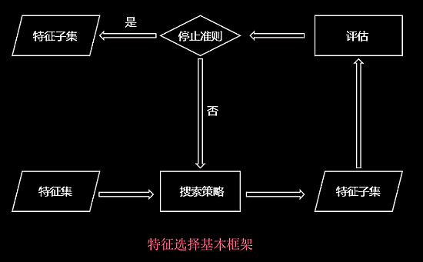
5.3特征选择总结

Slide 53
5.3特征选择总结
评价准则总结
主要分为五类：距离度量（Distance Measure）、信息增益度量（Information Gain Measure）、依赖性度量（Dependence Measure）、一致性度量（Consistency Measure）和分类器错误率度量（Classifier Error Rate Measure）。
（1）距离度量：距离度量一般认为是差异性或者分离性的度量，常用的距离度量方法有欧式距离等。对于一个二元分类问题，对于两个特征f1和f2，如果特征f1引起的两类条件概率差异大于特征f2，则认为特征f1优于特征f2。过滤式（filter） （2）信息增益度量：特征f的信息增益定义为使用特征f的先验不确定性与期望的后验不确性之间的差异。若特征f1的信息增益大于特征f2的信息增益，则认为特征f1优于特征f2。过滤式（filter） （3）依赖性度量：依赖性度量又称为相关性度量（Correlation Measure）、通常可采用皮尔逊相关系数（Pearson correlation coefficient）来计算特征f与类别C之间的相关度，若特征f1与类别C之间的相关性大于特征f2与类别C之间的相关性，则认为特征f1优于特征f2。同样也可以计算得到属性与属性之间的相关度，属性与属性之间的相关性越低越好。过滤式（filter） （4）一致性度量：假定两个样本，若它们的特征值相同，且所属类别也相同，则认为它们是一致的：否则，则称它们不一致。一致性常用不一致率来衡量，其尝试找出与原始特征集具有一样辨别能力的最小的属性子集。过滤式（filter） （5）分类器错误率度量：该度量使用学习器的性能作为最终的评价阈值。它倾向于选择那些在分类器上表现较好的子集。包裹式(wrapper）

Slide 54
5.3特征选择总结
搜索策略总结
完全搜索
枚举特征集中的所有特征组合从而选出最优的特征子集
启发式搜索
有序列前向选择（SFS，Sequential Forward Selection）和序列后向选择（SBS）等。两者的策略的思想都为贪心思想，因此有时候容易陷入到局部最优中。
随机搜索
把特征选择问题和禁忌搜索算法、模拟退火算法和遗传算法等结合起来以概率推理和随机采样作为算法基础，基于对分类有效性的评估，在计算过程中对每个特征赋予一定的权重，然后根据自适应的阈值来对特征重要性进行评估，选择大于阈值的特征。
特征选择能够改善学习器的精度，减少模型训练时间，有效的避免维灾难问题

Slide 56
不讲

Slide 57
6.遗传算法（前序课程已讲）
5.3特征子集的搜索策略
从生物进化论得到启迪。遗传，变异，自然选择。基于该思想发展了遗传优化算法。
基因链码：待解问题的解的编码，每个基因链码也称为一个个体。对于特征选择，可用一个D位的0/1构成的串表示一种特征组合。
群体：若干个个体的集合，即问题的一些解的集合。
交叉：由当前两个个体的链码交叉产生新一代的两个个体。
变异：由一个链码随机选取某基因使其翻转。

Slide 58
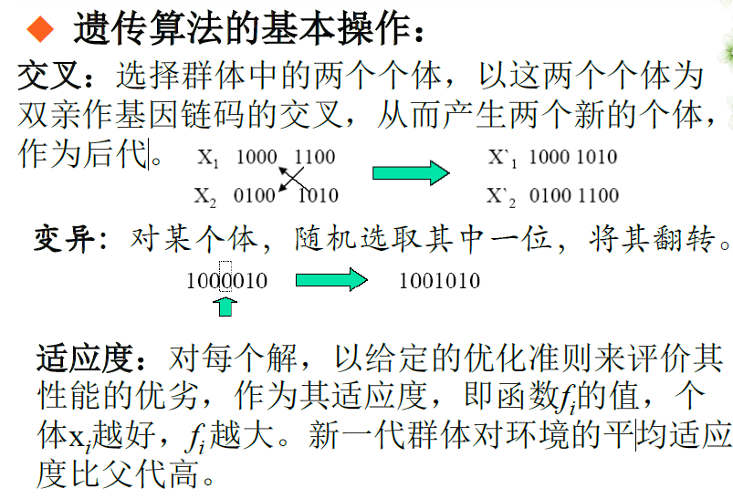
5.3特征子集的搜索策略

Slide 59
5.3特征子集的搜索策略
6.遗传算法
适应度：每个个体x_{i}的函数值f_{i}，个体x_{i}越好，适应度f_{i}越大。新一代群体对环境的平均适应度比父代高。
遗传算法的基本框架：
Step1: 令进化代数t=0。
Step2: 给出初始化群体P(t)，令x_{g}为任一个体。
Step3: 对P(t)中每个个体估值，并将群体中最优解x’与x_{g}比较，如果x’的性能优于x_{g}，则x_{g}=x’
Step4: 如果终止条件满足，则算法结束，x_{g}为算法的结果。否则继续。
Step5: 从P(t)中选择个体并进行交叉和变异操作，得到新一代群体P(t+1)。令t=t+1,转到Step3。

Slide 60
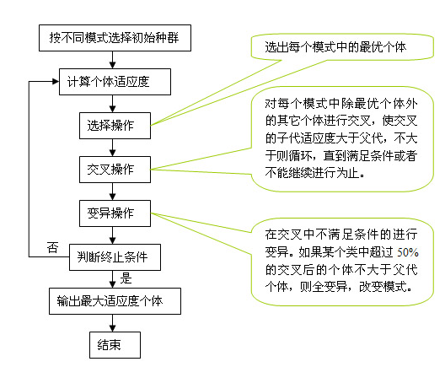
5.3特征子集的搜索策略
6.遗传算法

Slide 61

5.3特征子集的搜索策略
6.遗传算法
例子：求下述二元函数的最大值：
步骤：求下述二元函数的最大值：
(1) 个体编码：
例如，基因型 X＝101110 所对应的表现型是：x＝[ 5，6 ]
(2) 种群初始化
(3) 适应度计算
如：011101，101011，011100，111001
(4) 选择

Slide 62
5.3特征子集的搜索策略
6.遗传算法
轮盘赌选择法是依据个体的适应度值计算每个个体在子代中出现的概率，并按照此概率随机选择个体构成子代种群。轮盘赌选择策略的出发点是适应度值越好的个体被选择的概率越大。因此，在求解最大化问题的时候，我们可以直接采用适应度值来进行选择。
(1) 将种群中个体的适应度值叠加，得到总适应度值==1 ，其中 为种群中个体个数。
(2) 每个个体的适应度值除以总适应度值得到个体被选择的概率
(3) 计算个体的累积概率以构造一个轮盘。
(4) 轮盘选择：产生一个[0,1]区间内的随机数，若该随机数小于或等于个体的累积概率且大于个体1的累积概率，选择个体进入子代种群。
重复步骤(4)次，得到的个体构成新一代种群。

Slide 63
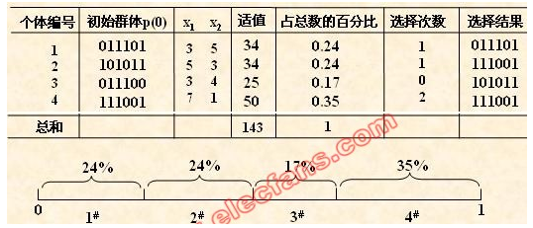
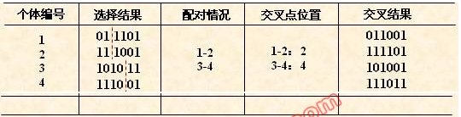
5.3特征子集的搜索策略
6.遗传算法
(5) 交叉和变异：

Slide 64
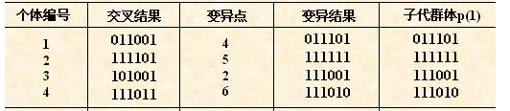
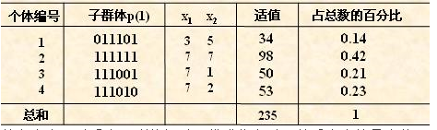
5.3特征子集的搜索策略
6.遗传算法
(6) 判断终止条件，若不满足，继续循环：
(7) 迭代停止，输出最终的最优个体；

